Slide 1

CRITTOGRAFIA
STORIA
ZANARDELLI ALESSIO

Slide 2
CIFRARIO DI GIULIO CESARE
Crittografia a sostituzione basata su cifrario con chiave K simmetrica.
Si narra che Giulio Cesare usasse un algoritmo di cifratura semplice ed efficace (a quei tempi, primo secolo avanti cristo) per comunicare con riservatezza con i generali.
Algoritmo di cifratura: ogni lettera va sostituita con la lettera che la segue di K posizioni.
Algoritmo di decifratura: ogni lettera va sostituita con la lettera che la precede di K posizioni.
Il messaggio ‘CRITTOGRAFIA’ verrà cifrato in ‘HWNYYTLWFKNF’.
Alfabeto non cifrato
A | B | C | D | E | F | G | H | I | J | K | L | M | N | O | P | Q | R | S | T | U | V | W | X | Y | Z
F | G | H | I | J | K | L | M | N | O | P | Q | R | S | T | U | V | W | X | Y | Z | A | B | C | D | E
Alfabeto cifrato (K = 5)
ZANARDELLI ALESSIO

Slide 3
GENERALIZZAZIONE CIFRARIO DI G.C.
Generiamo una permutazione casuale dell’alfabeto.
Ricaviamo la chiave K = 3-9-10-17-7... (distanza delle lettere)
Fragilità del cifrario di Giulio Cesare:
Attacchi brute force
Ogni lettera viene scambiata con una stessa lettera
A | B | C | D | E | F | G | H | I | J | K | L | M | N | O | P | Q | R | S | T | U | V | W | X | Y | Z
D | K | M | U | L | A | J | S | R | G | Q | V | H | P | I | O | E | N | X | W | Z | C | F | Y | T | B
3 | 9 | 10 | 17 | 7 | 21 | 3 | 11 | 9 | 23 | 6 | 10 | 20 | 2 | 20 | 25 | 14 | 22 | 5 | 3 | 5 | 7 | 9 | 1 | 21 | 2
ZANARDELLI ALESSIO

Slide 4
CIFRARIO DI VIGENÈRE
Crittografia a sostituzione basata su cifrario con chiave K simmetrica.
La chiave opera su un gruppo di lettere della stessa lunghezza, verrà poi ripetuta.
ESEMPIO: K = 5-4-2
Fragilità: la chiave è ripetuta.
A | B | C | D | E | F | G | H | I | J | K | L | M | N | O | P | Q | R | S | T | U | V | W | X | Y | Z
Messaggio non cifrato
C | R | I | T | T | O | G | R | A | F | I | A
5 | 4 | 2 | 5 | 4 | 2 | 5 | 4 | 2 | 5 | 4 | 2
H | V | K | Y | X | Q | L | V | C | K | M | C
Chiave K =
Messaggio cifrato
ZANARDELLI ALESSIO

Slide 5
METODO KASISKI
Un metodo per la decifratura del cifrario di Vigenère.
Friedrich Kasiski si accorse che nei crittogrammi ci sono sequenze di caratteri uguali poste ad una distanza precisa. Con una certa probabilità, la distanza coincide con la lunghezza della chiave oppure ad un suo multiplo.
Conoscendo la lunghezza della chiave è possibile ricondurre il messaggio ad n messaggi cifrati con il cifrario di Giulio Cesare, un cifrario semplice da rompere.
ZANARDELLI ALESSIO

Slide 6
CIFRARIO DI VERNHAM
Evoluzione del cifrario di Vigenère.
È un cifrario OTP (One-Time-Pad), ovvero, la chiave verrà utilizzata una sola volta.
La chiave avrà lunghezza pari (o più) alla lunghezza del messaggio da trasmettere.
Si può dimostrare matematicamente che OTP è l’unico algoritmo che garantisce sicurezza assoluta a patto di generare chiavi diverse e casuali. (La teoria della comunicazione nei sistemi crittografici).
A | B | C | D | E | F | G | H | I | J | K | L | M | N | O | P | Q | R | S | T | U | V | W | X | Y | Z
Messaggio non cifrato
Q | U | I | N | T | A | I | N | F
5 | 4 | 22 | 2 | 12 | 0 | 9 | 2 | 10
V | Y | E | P | F | A | R | P | P
Chiave K =
Messaggio cifrato
ZANARDELLI ALESSIO

Slide 7
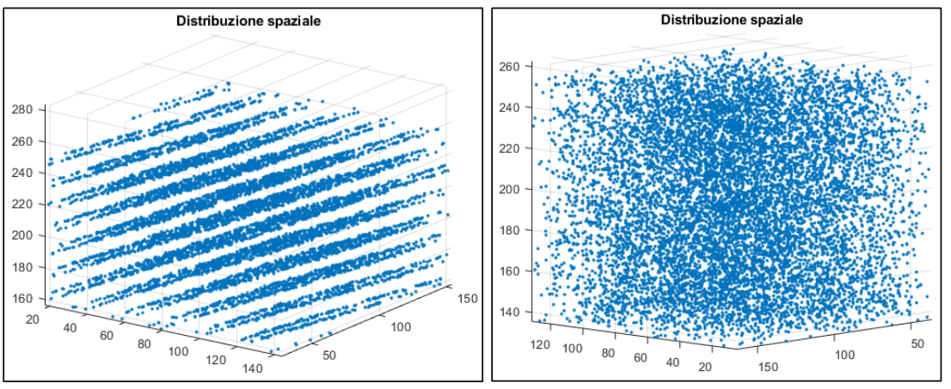
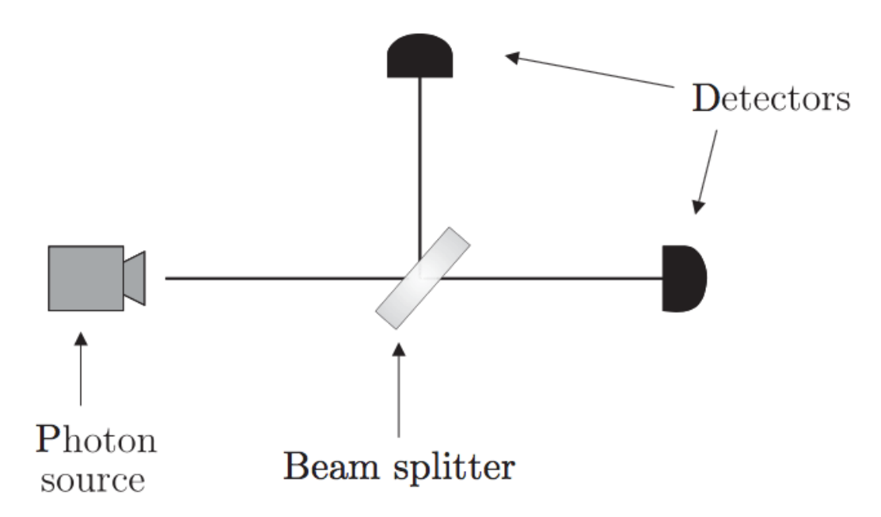
GENERAZIONE NUMERI CASUALI
PRNG: generazione di numeri pseudo-casuali per mezzo di un algoritmo deterministico.
Processo di fisica classica: la moneta.
Processo di fisica quantistica: i fotoni.
ZANARDELLI ALESSIO

Slide 8
CIFRARIO A MATRICE
Crittografia a trasposizione con chiave K simmetrica.
Si dispone il testo in una matrice con il numero di colonne pari alla lunghezza della chiave.
Si prendono le colonne in ordine alfabetico e posizionale delle lettere nella chiave.
ESEMPIO
Messaggio = ‘LEQUINTEHANNOESAMEDISTATO’
Chiave K = ‘TPSIT’
Messaggio cifrato = ‘UHEDTETNMTQEOEALNNASIASIO’
T | P | S | I | T
L | E | Q | U | I
N | T | E | H | A
N | N | O | E | S
A | M | E | D | I
S | T | A | T | O
ZANARDELLI ALESSIO

Slide 9
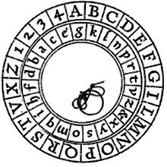
DISCO CIFRANTE
Il disco cifrante di Leon Battista Alberti è il primo sistema di cifratura polialfabetica (intorno al 1467).
Si compone di due dischi concentrici, rotanti uno rispetto all'altro, contenenti un alfabeto ordinato e un alfabeto disordinato.
Permette la sostituzione polialfabetica con periodo irregolare per mezzo di lettere chiave inserite nel corpo del crittogramma.
ZANARDELLI ALESSIO

Slide 10
DISCO CIFRANTE – INDICE FISSO
Si sceglie una lettera maiuscola dell'anello esterno come indice fisso.
Messaggio: ‘ESAME3DISTATO’; Indice fisso: A
Alfabeto ordinato:
Alfabeto disordinato:
Messaggio cifrato: ‘gpqg&pc’
Alfabeto ordinato:
Alfabeto disordinato:
Messaggio cifrato: ‘gpqg&pckromcm&’
rotazione alfabeto
A | B | C | D | E | F | G | I | L | M | N | O | P | Q | R | S | T | V | X | Z | 1 | 2 | 3 | 4
g | k | l | n | p | r | t | v | z | & | x | y | s | o | m | q | i | h | f | d | b | a | c | e
indice
rotazione alfabeto
A | B | C | D | E | F | G | I | L | M | N | O | P | Q | R | S | T | V | X | Z | 1 | 2 | 3 | 4
c | e | g | k | l | n | p | r | t | v | z | & | x | y | s | o | m | q | i | h | f | d | b | a
ZANARDELLI ALESSIO

Slide 11
DISCO CIFRANTE – INDICE MOBILE
Si sceglie una lettera minuscola dell'anello interno come indice.
Messaggio: ‘ESAMEQDIST2ATO’; Indice mobile: g
Alfabeto ordinato:
Alfabeto disordinato:
Messaggio cifrato: ‘Apqg&pQ’
Alfabeto ordinato:
Alfabeto disordinato:
Messaggio cifrato: ‘Apqg&pQmflnzyno’
rotazione alfabeto
lettera nulla
A | B | C | D | E | F | G | I | L | M | N | O | P | Q | R | S | T | V | X | Z | 1 | 2 | 3 | 4
g | k | l | n | p | r | t | v | z | & | x | y | s | o | m | q | i | h | f | d | b | a | c | e
lettera chiave
lettera chiave: rotazione alfabeto
A | B | C | D | E | F | G | I | L | M | N | O | P | Q | R | S | T | V | X | Z | 1 | 2 | 3 | 4
y | s | o | m | q | i | h | f | d | b | a | c | e | g | k | l | n | p | r | t | v | z | & | x
lettera nulla
ZANARDELLI ALESSIO

Slide 12
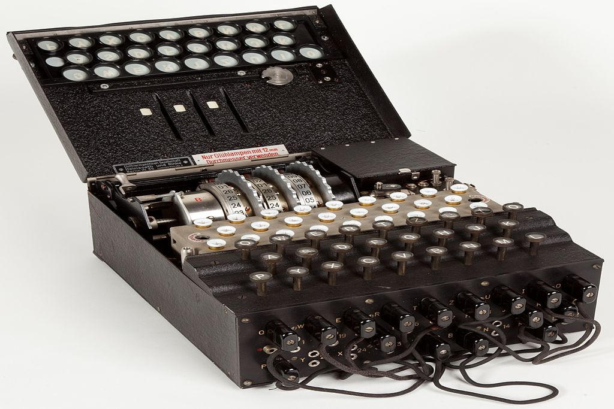
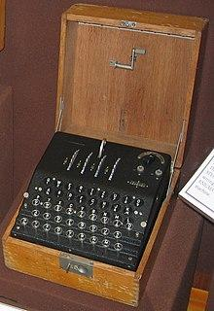
ENIGMA
Fu un dispositivo elettromeccanico per cifrare e decifrare messaggi ampiamente utilizzata dalle forze armate tedesche durante il periodo nazista e della seconda guerra mondiale.
Ispirata al disco cifrante, permetteva
-158 962 555 217 826 350 000- combinazioni.
ZANARDELLI ALESSIO

Slide 13
FINE
ZANARDELLI ALESSIO

